Slide 1


Planes de nutrientes
Miriam Fernández Sánchez
Técnica del área de desarrollo tecnológico (ITACyL)
fersanmm@itacyl.es
soporte-sativum@itacyl.es

Slide 2
Objetivos para impulsar la realización de planes de nutrientes
The lives of around half of humanity are made possible by Haber–Bosch nitrogen
The Haber–Bosch process equivalent to at least 32 MJ kg–1 N fixed, or about 1% of the global primary energy supply
(Erisman, J., Sutton, M., Galloway, J. et al. How a century of ammonia synthesis changed the world. Nature Geosci 1, 636–639 (2008). https://doi.org/10.1038/ngeo325) https://www.rpgroup.caltech.edu/aph150_human_impacts/assets/pdfs/Erisman_2008.pdf
Reducir exceso de fertilizantes
Contaminación difusa (aguas y aire)
Perdida de rentabilidad en la explotación
Emisiones de GEI
Dependencia exterior
No penalizar la productividad agraria
Mejorar el uso de técnicas agronómicas
Mejorar la rentabilidad

Slide 3
Principales obligaciones del RD 1051/2022 de nutrición sostenible
Registrar en un plazo no superior a un mes desde la fecha en que se realice cada una de las operaciones encaminadas a aportar nutrientes o materia orgánica al suelo agrario en el cuaderno de campo papel o digital.
Elaboración y aplicación de un plan de abonado en cada unidad de producción integrante de la explotación de la que es titular, a partir del 1 de septiembre de 2024. Se exceptúa de esta obligación a las unidades de producción que no superen las 10 hectáreas de superficie, siempre que sean de secano o estén dedicadas únicamente a pastos o cultivos forrajeros para autoconsumo.
Aumentar o mantener la materia orgánica de los suelos.
Mayor control de los metales pesados con analíticas de suelos
Grandes limitaciones al apilamiento en parcela de estiércoles (5 días)
Incorporar al suelo los estiércoles no compostados en 12 horas. Excepto si se inyecta o si hay siembra directa.
Respetar periodos de prohibición en la aplicación de fertilizantes
Retrasado un año en tramitación
Ampliado a 10 días o 20 si compostado o digerido
Ampliado a 24h

Slide 4
RD 934/2025 que modifica el RD 1051/2022 de nutrición sostenible
Obligación | Zonas Vulnerables (ZV) o No ZV | Plazo de Entrada en Vigor
Elaboración y aplicación del Plan de Abonado (Artículo 4.2 del RD 1051/2022) | General | A partir del 1 de septiembre de 2026.
Elaboración y aplicación del Plan de Abonado (Excepción de Regadío) | Unidades de producción en regadío en las que el cultivo se siembre o plante entre el 1 de marzo y el 30 de junio de 2026 | A partir del 1 de enero de 2026

Slide 5
RD 934/2025 que modifica el RD 1051/2022 de nutrición sostenible
Excepciones a la obligación de tener Plan de Abonado: No están obligadas a tener un plan de abonado:
Las unidades destinadas únicamente a pastos que no se fertilicen (sin considerar como fertilización las deyecciones ganaderas depositadas durante el pastoreo).
2. Las que no superen las 10 hectáreas de superficie, siempre que sean de secano o estén dedicadas únicamente a pastos o cultivos forrajeros para autoconsumo

Slide 6
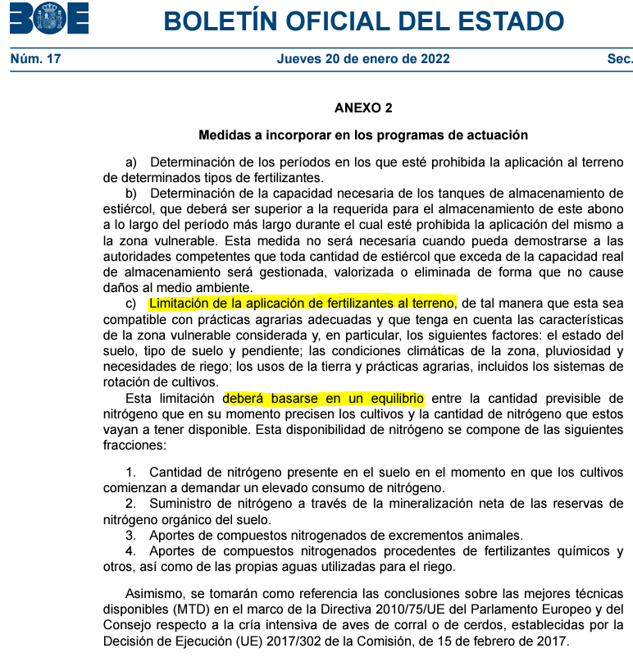
RD 47/2022 Planes de actuación Zonas vulnerables a nitratos
Los programas de actuación de Zonas vulnerables deben inlcuir limitaciones basadas en balances de nutrients.

Slide 7
Orden MAV/398/2022, Programa de actuación de las ZV nitratos (BOCyL nº 85 de 05-05-2022)
Apartado 4.– Medidas sobre la aplicación de fertilizantes nitrogenados en cultivos.
1.– Cualquier aplicación de abonos orgánicos o inorgánicos al terreno se hará siempre con fines de fertilización o mejora del suelo agrícola y en el marco del plan de abonado del agricultor para la superficie cultivada de esa parcela.
3.– El agricultor deberá hacer un estudio o balance de las necesidades reales de fertilizantes de los cultivos de cada campaña agrícola teniendo en cuenta los siguientes aspectos: (…)
4.– El balance de Nitrógeno necesario para el cultivo podrá alternativamente a lo desarrollado en el apartado anterior, realizarse mediante la aplicación SATIVUM del ITACyL, o programas que garanticen un rigor técnico adecuado.

Slide 8
Orden MAV/398/2022, Programa de actuación de las ZV nitratos (BOCyL nº 85 de 05-05-2022)
5.– La aplicación de los fertilizantes se hará en los momentos y en la forma que haga que el nitrógeno esté disponible en los periodos de una mayor extracción por el cultivo.
6.– Se deberá llevar un control de los sistemas de riego para evitar drenajes innecesarios que trasladen los nutrientes a capas freáticas(…)
Apartado 5.– Cantidades máximas de fertilizantes nitrogenados aplicables a suelos agrícolas. 1.– Las cantidades de fertilizantes nitrogenados que pueden aplicarse a los suelos estarán determinadas por las necesidades de los cultivos y éstas serán evaluadas por el agricultor, previamente a su aplicación, en función de la productividad de los mismos y los criterios indicados en el apartado anterior. Las cantidades máximas aplicables son las expuestas en el Anexo III.

Slide 9
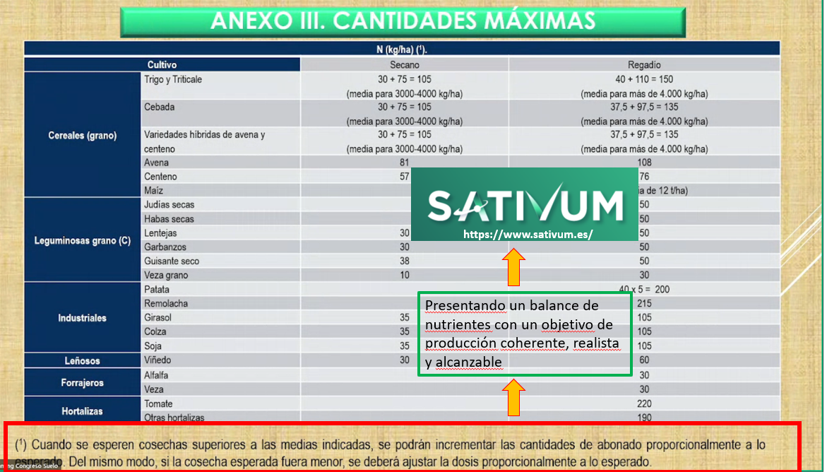
La herramienta en los planes de actuación de zonas vulnerables
Fuente: JCYL

Slide 10
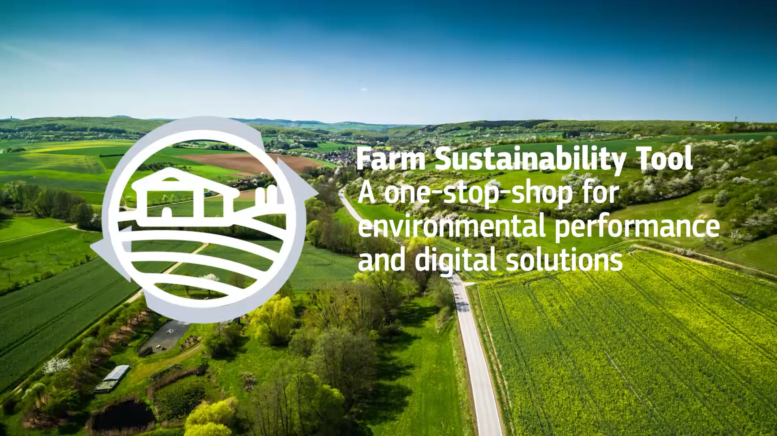
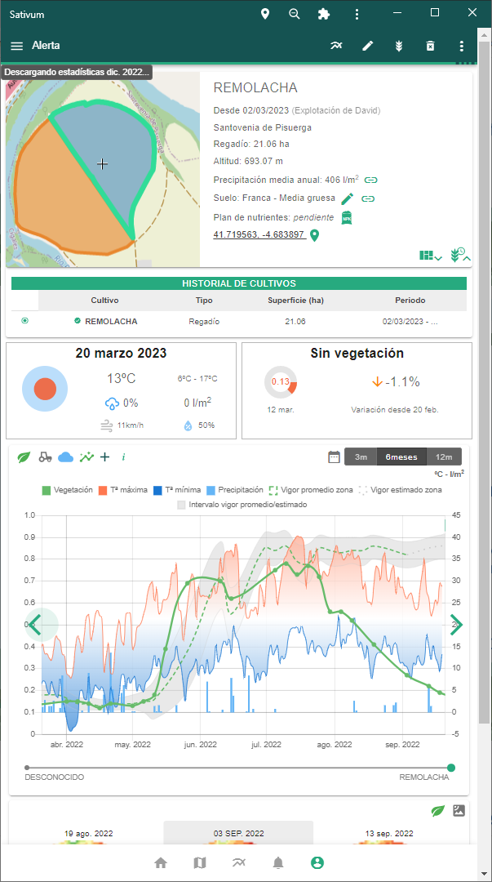
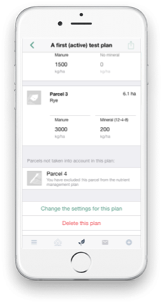
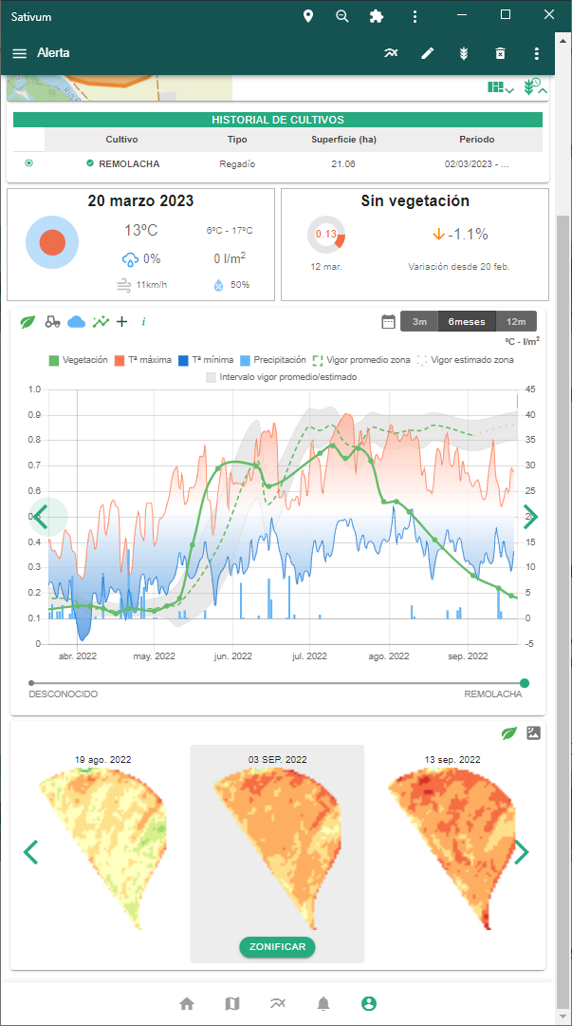
Herramienta de sostenibilidad de nutrientes: FAST
Según Reglamento (UE) 2021/2115, Artículo 15 Servicios de asesoramiento a las explotaciones: Obligatorio para el estado miembro en 2024. No su uso por los productores según CE.
Componentes mínimos:
Balance de nutrientes principales (N y P)
Filtros o avisos sobre requerimientos legales
Información existente de suelos (analíticas)
Datos del sistema de ayudas (parcelario y cultivo declarado)

Slide 11

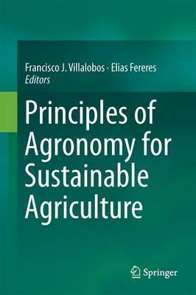

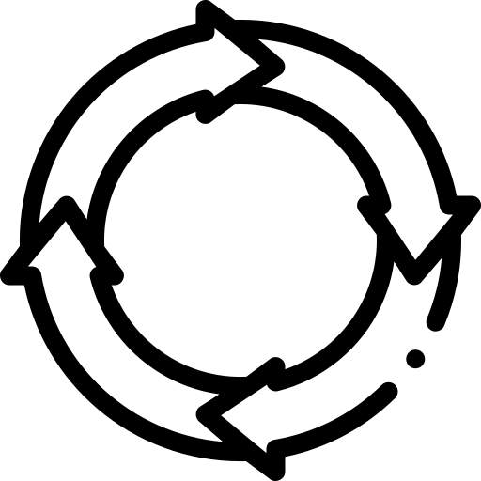
FERTILICALC
Algorithm
(Python GPL)
Development started in 2019, launched in 2021
FaST (Spain) Start in year 2020
SOIL DATA
LPIS+GSAA
NPK NUTRIENT ALGORITHM
(API)
FERTILIZATION FRONTEND
End of phase I (year 2021)
WORKING IN RELEASE 55 AND 56
Merging elements: FERTILICALC + FaST + SATIVUM

Slide 12
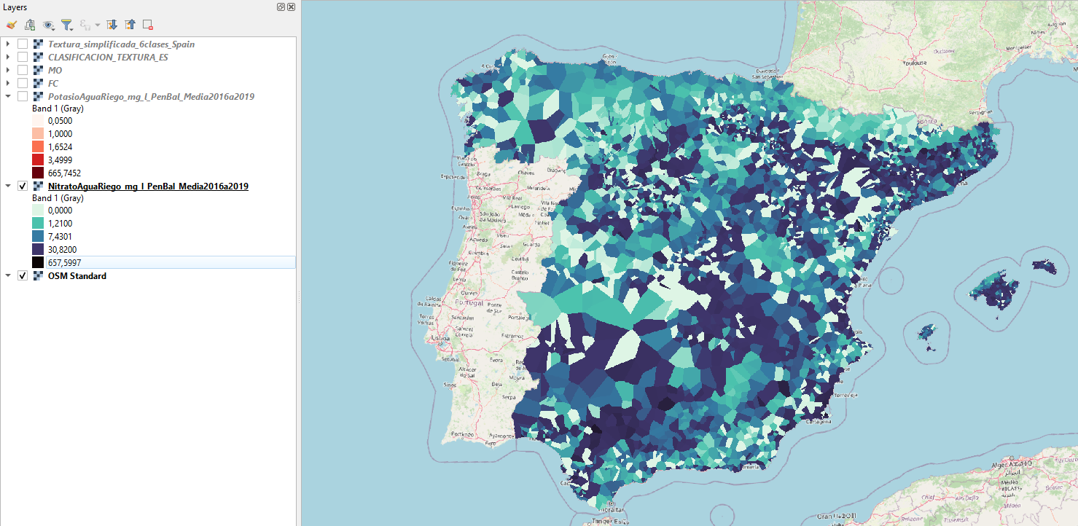
N-NO3 en aguas subterráneas

Slide 13
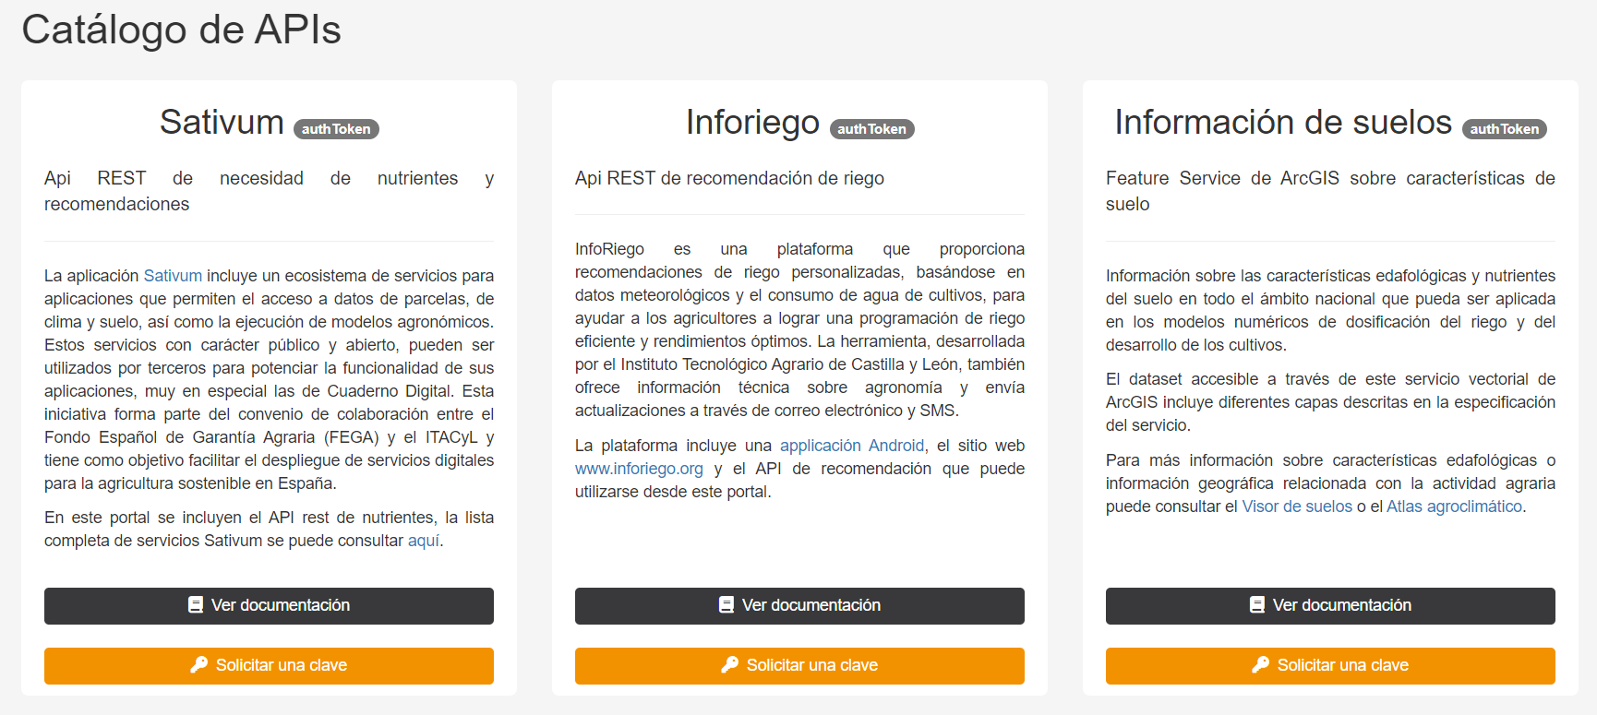
Portal desarrollador
https://portal.api.itacyl.es/portal/apis/

Slide 14
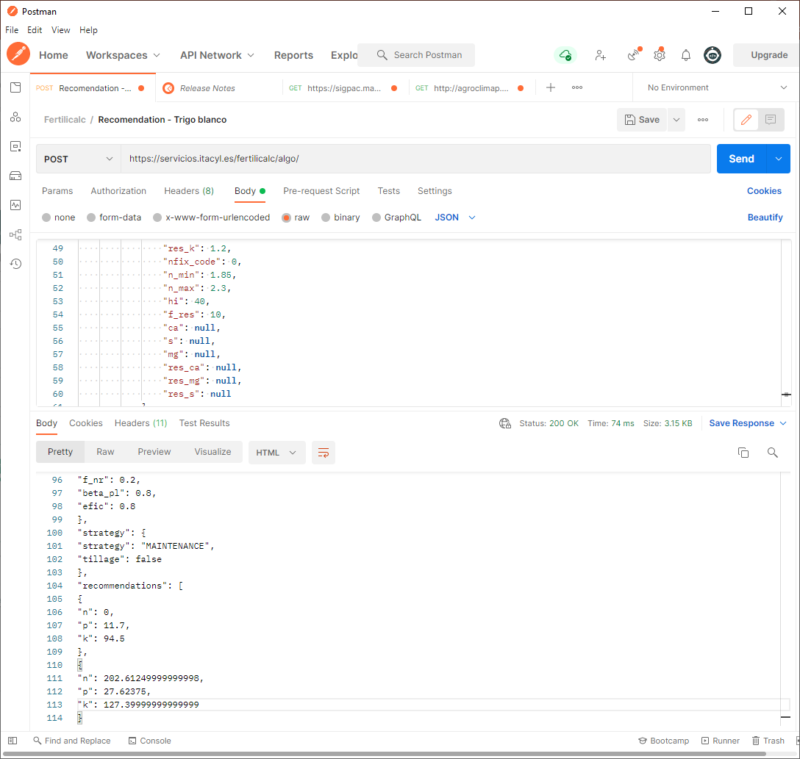
Herramienta de acceso público
API URL
PARÁMETROS A ENVIAR
RESULTADOS DE NECESIDADES

